Slide 1
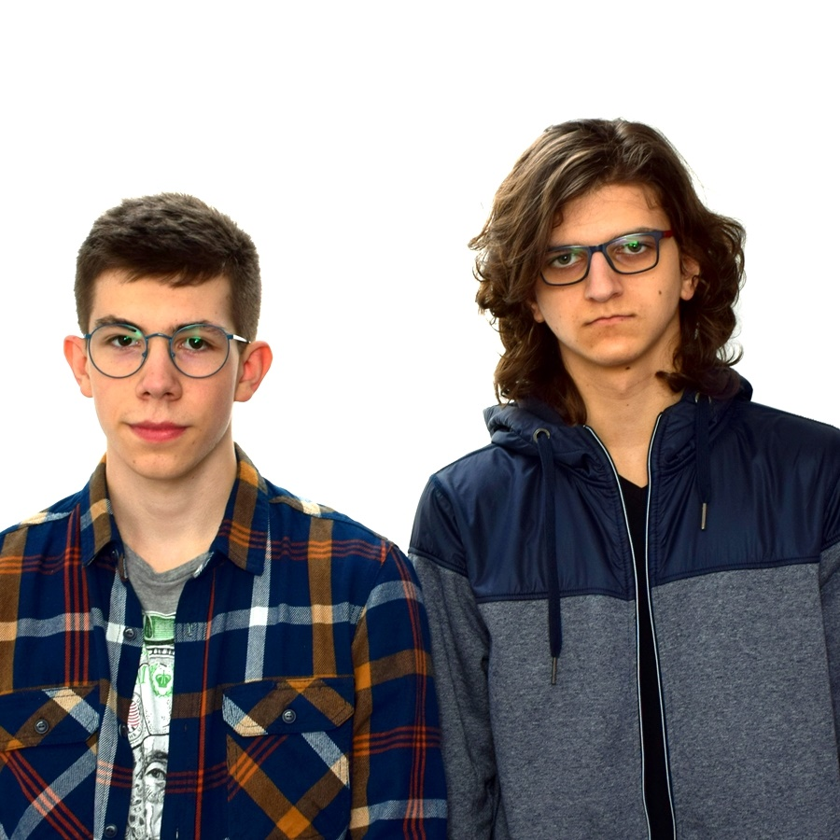
Diody na odwrót
Przemysław Tabor, Maksymilian Łakomy
Barbara Szymańska-Markowska
Śląskie Techniczne Zakłady Naukowe

Slide 2
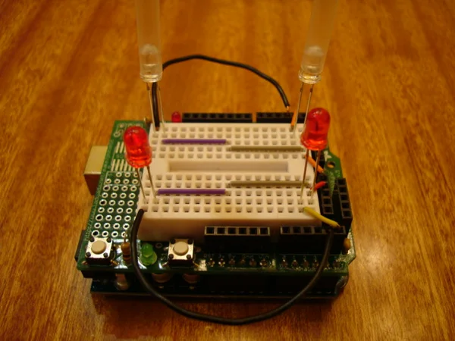
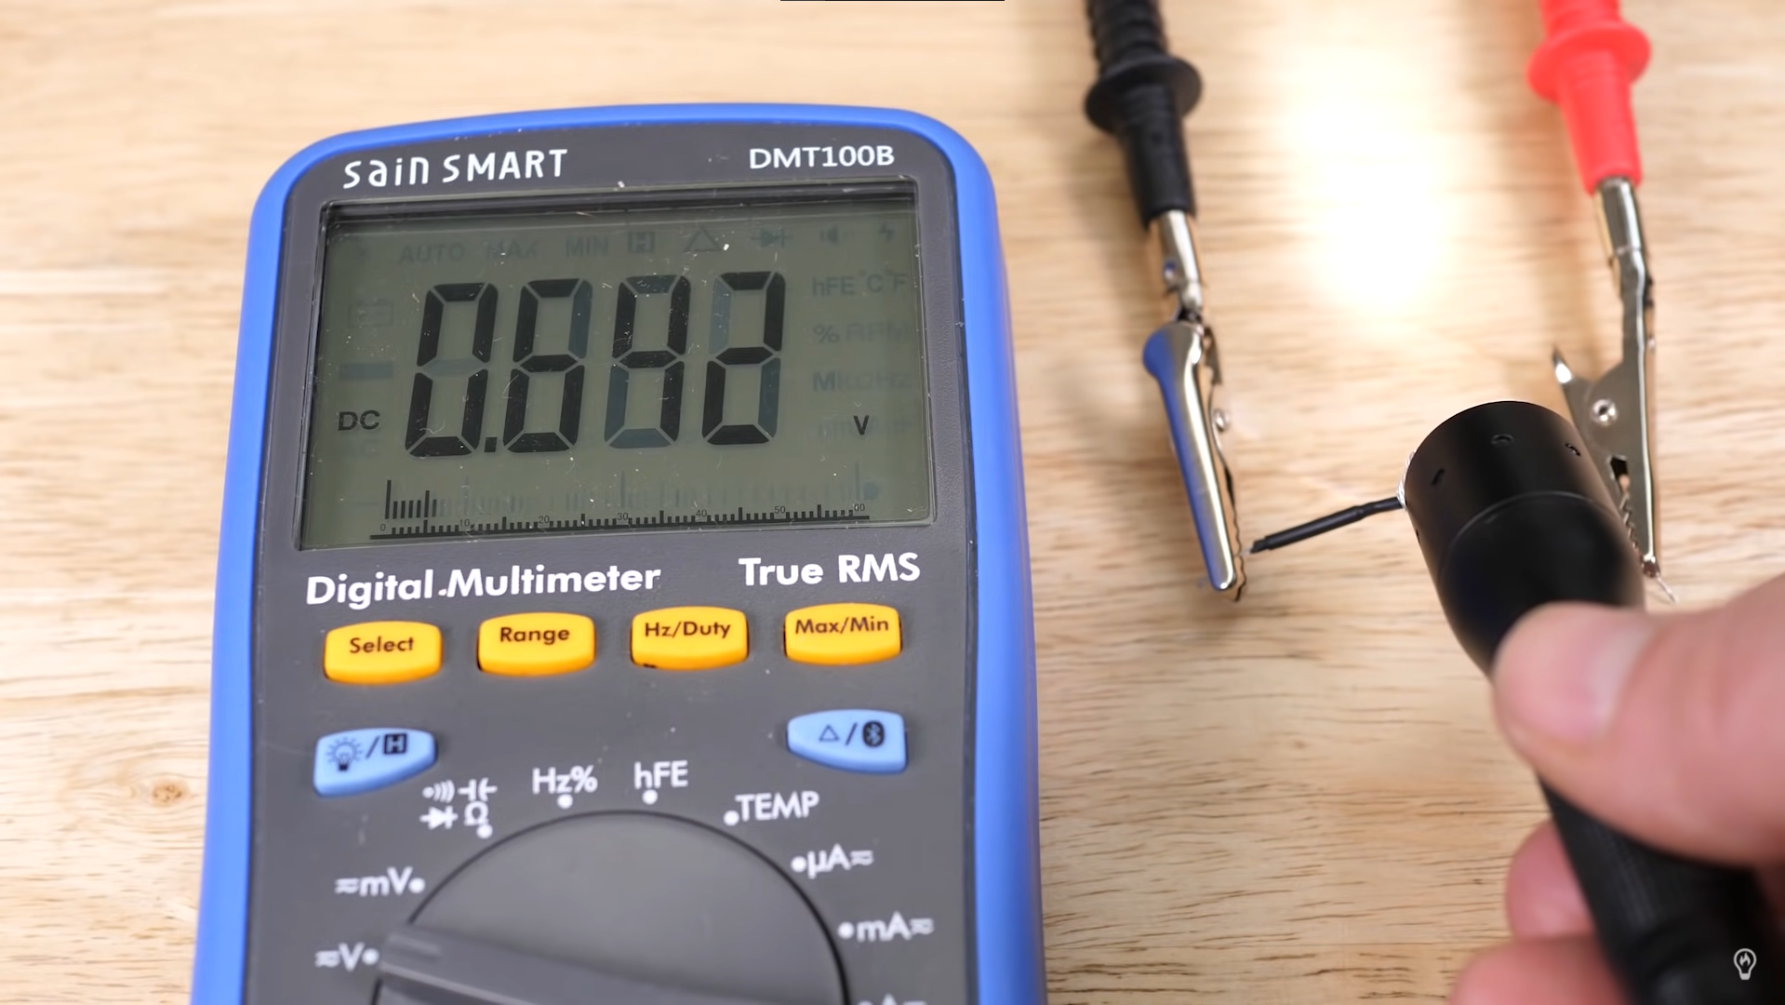
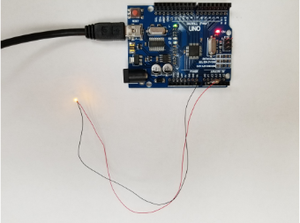
Pomysł i Inspiracje
Na nasz pomysł dotyczący pozyskiwania energii z diod LED wpadliśmy, kiedy jeden z nas dowiedział się o ciekawym zjawisku zachodzącym w diodach LED z filmu Steve’a Mould’a: „Why all solar panels are secretly LEDs (and all LEDs are secretly solar panels)”.
Zaciekawiło nas przedstawione tam zjawisko i zaczęliśmy je badać, znajdując inne ciekawe badania.
Źródło:https://www.instructables.com/LEDs-as-light-sensors/
Źródło: https://www.youtube.com/watch?v=6WGKz2sUa0w
Źródło: https://www.researchgate.net/publication/334686541_LEDs_as_sensors

Slide 3
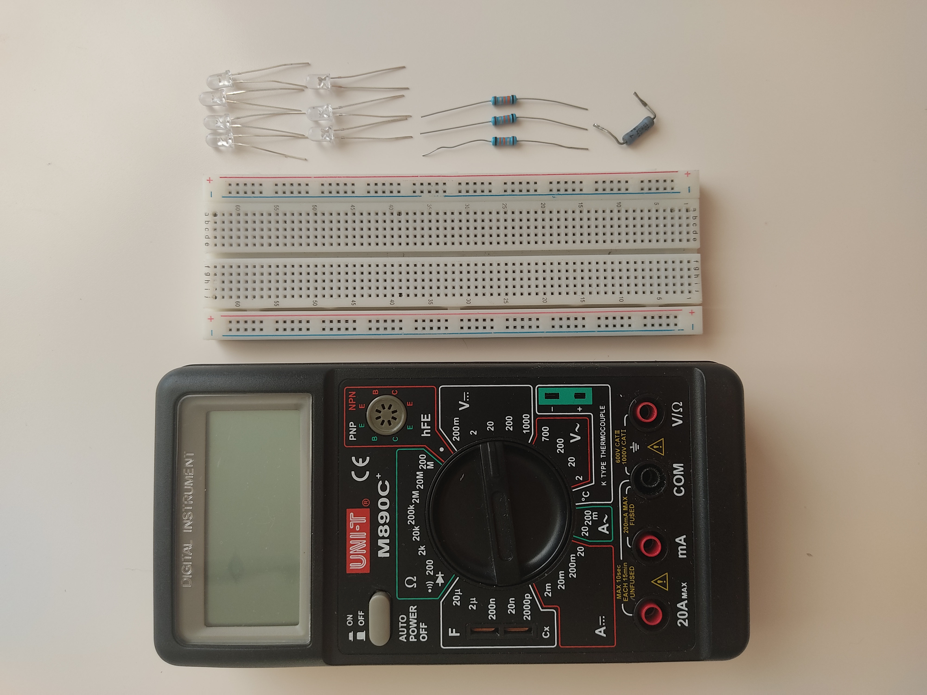
Sposób wykonywania pomiarów
Do wykonywania pomiarów użyliśmy płytki stykowej, do której (w zależności od pomiarów) były powpinane rezystory o różnych wartościach rezystancji oraz badane diody. Pomiary odczytywaliśmy za pomocą miernika uniwersalnego o dokładności ± 0,5%. Oprócz tego używaliśmy oczywiście różnych źródeł światła takich jak żarówki, latarka UV, halogeny oraz inne diody.

Slide 4
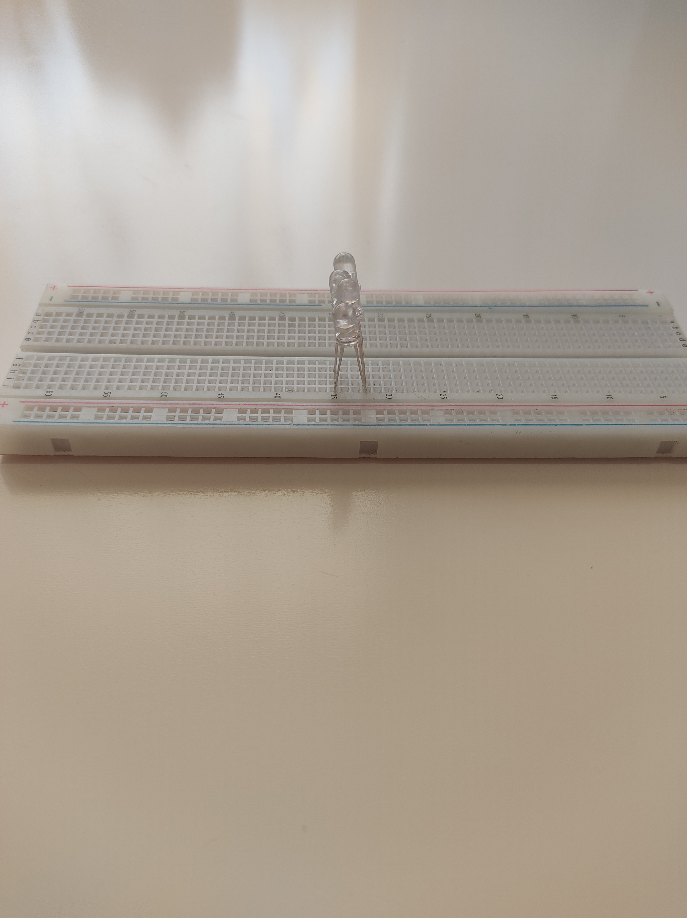
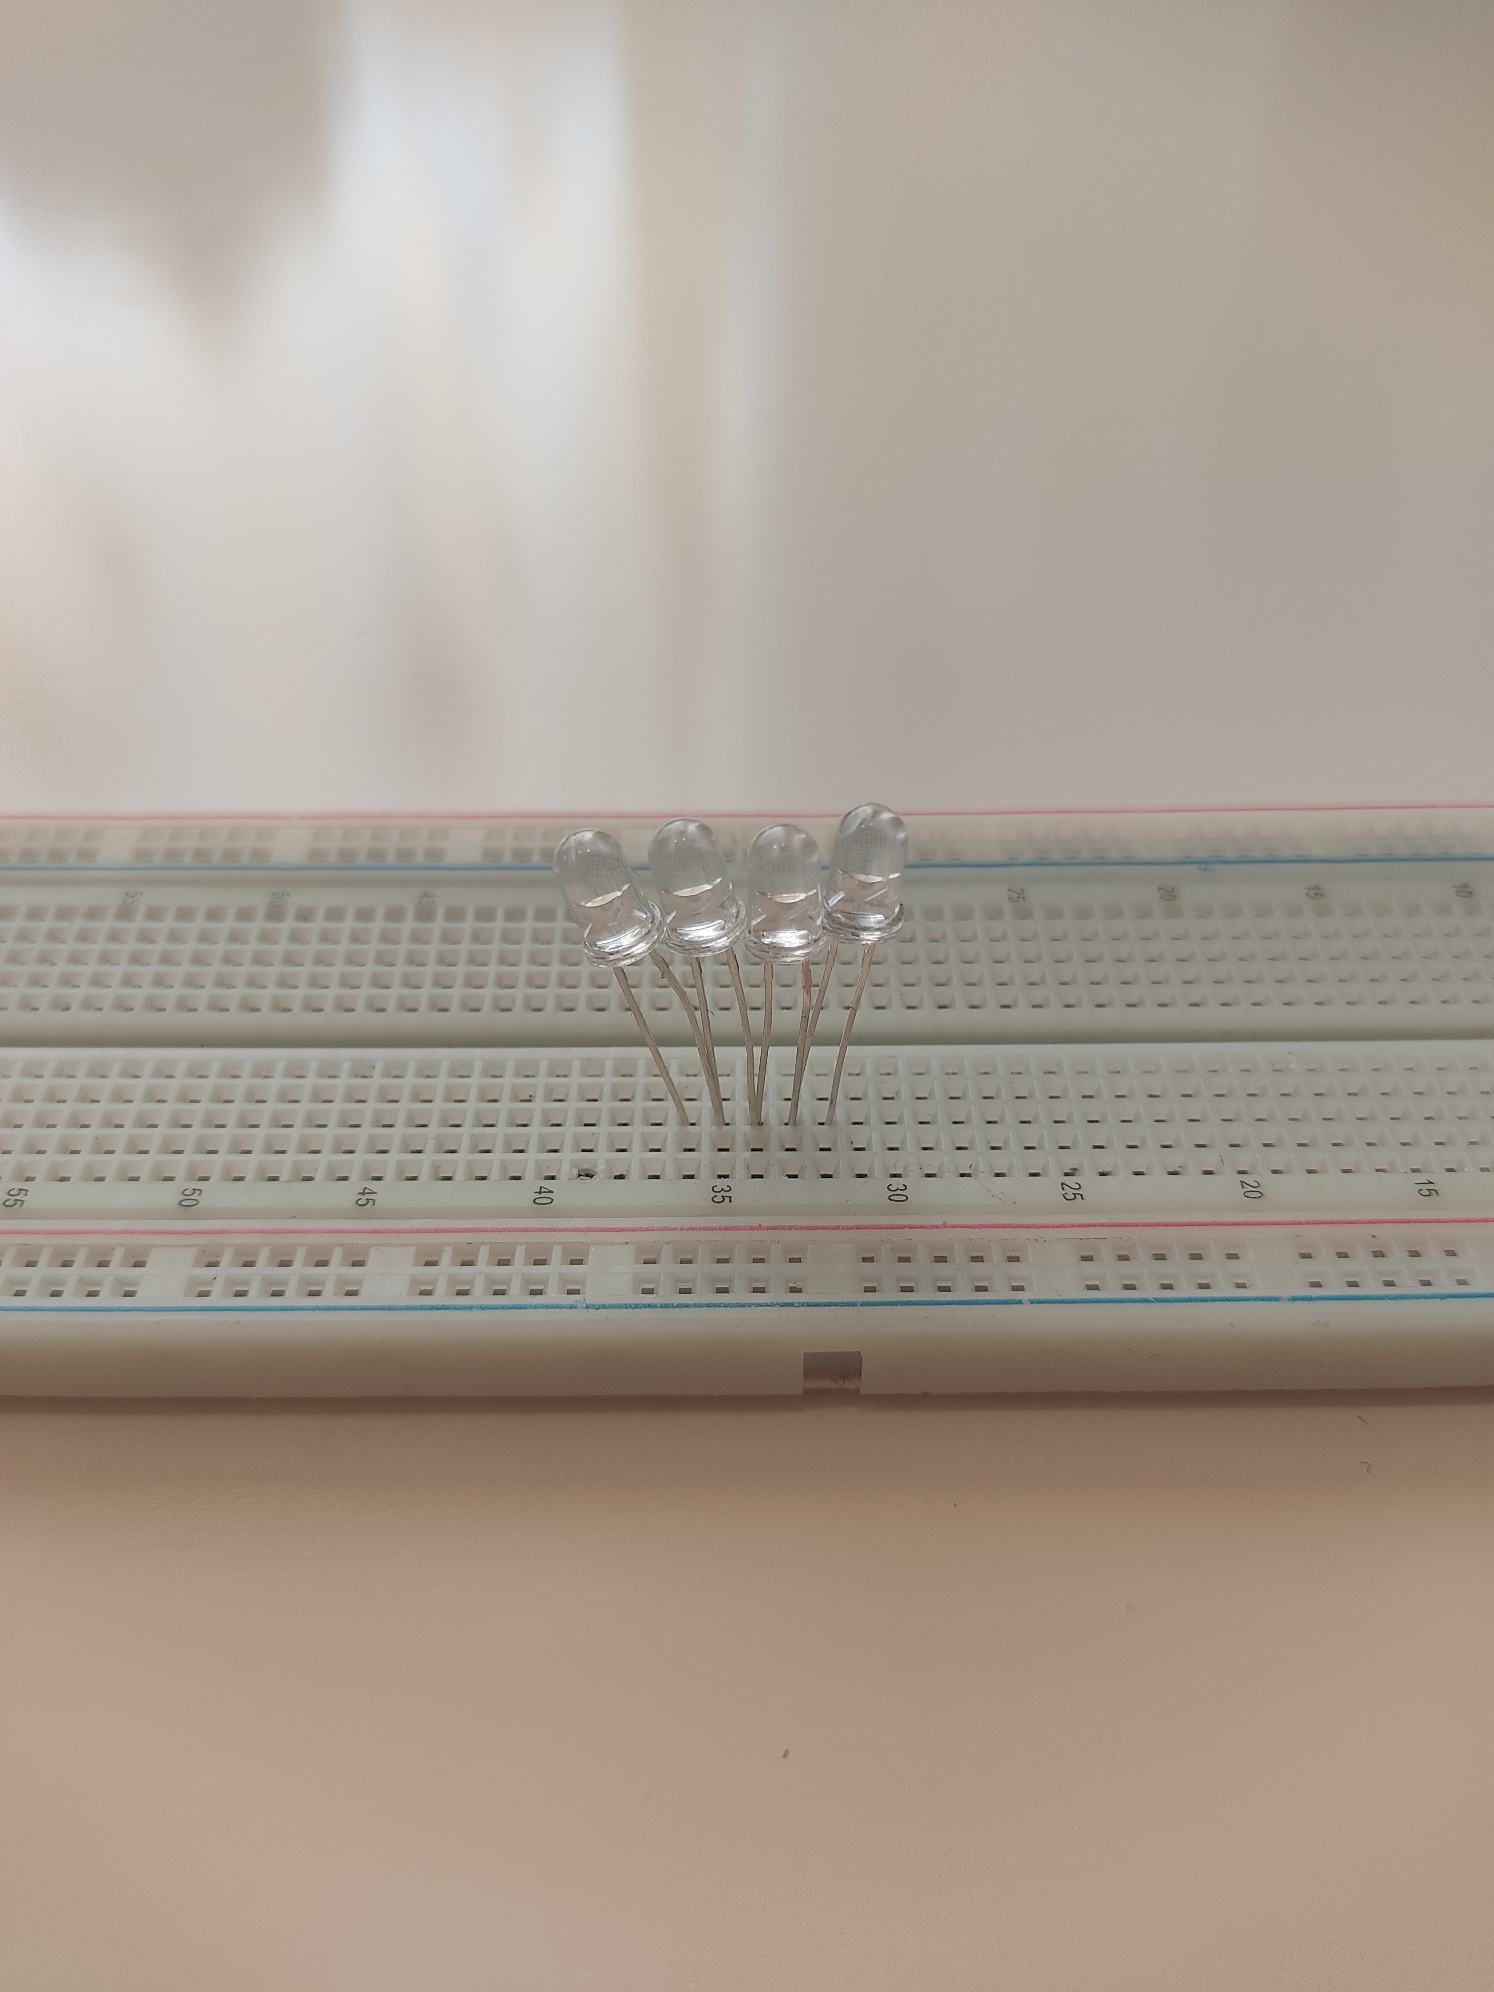
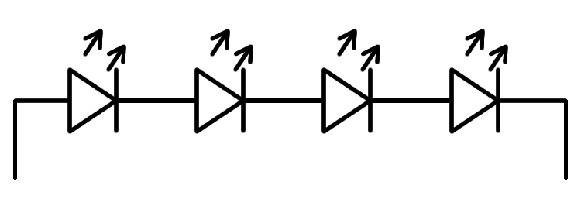
Charakterystyka wykonywanych pomiarów
Pomiary wykonywaliśmy dla diod połączonych równolegle oraz szeregowo. Warto zaznaczyć, że chociaż pomiary przeprowadzaliśmy także dla większej ilości diod od tutaj prezentowanej, to ze względu na nierównomierne rozproszenie światła wyniki te mogły by być inne od rzeczywistego stanu rzeczy. Z tego właśnie powodu zdecydowaliśmy się na chwilowe niebranie ich pod uwagę. Ważne także jest, aby dodać, że pomiary te są bardzo czułe w związku z czym trudno jest dokonać precyzyjnego pomiaru. Z tego właśnie względu wartości podane w tej prezentacji są przybliżeniami do nieznacznie, ale jednak różniących się wyników.

Slide 5
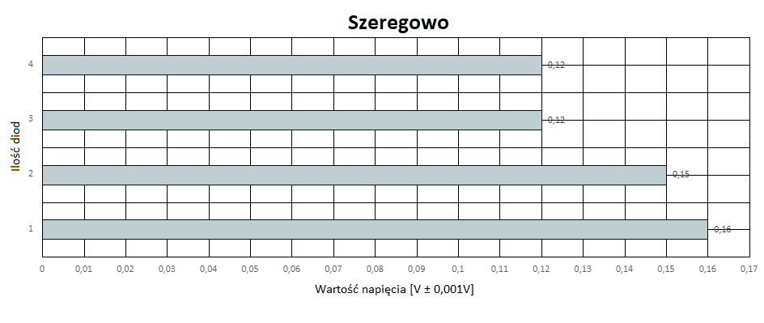
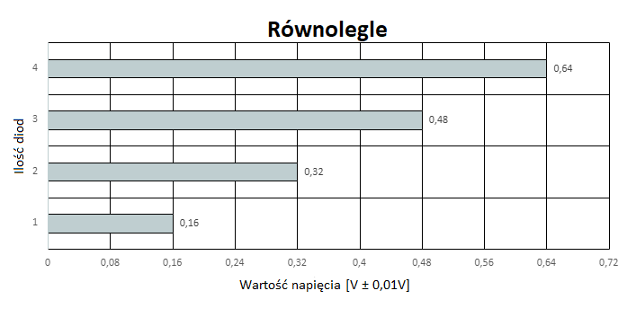
Światło białe
Wykresy powyżej przedstawiają wartość SEM diod połączonych w dany sposób. Jedną z ciekawszych rzeczy jaką można zaobserwować jest spadek tej wartości po przyłączeniu kolejnych diod szeregowo, co przeczy podstawowym prawom łączenia źródeł. Z drugiej strony mamy wzrost napięcia przy połączeniu równoległym co teoretycznie nie powinno się dziać ze względu na występujący w takim połączeniu prąd wyrównawczy. Warto także spostrzec, że spadek wartości SEM-u na diodach połączonych szeregowo nie jest w żaden sposób „regularny”.

Slide 6
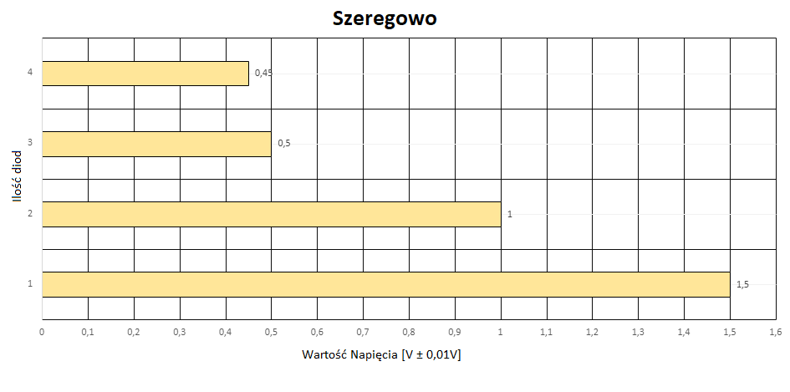
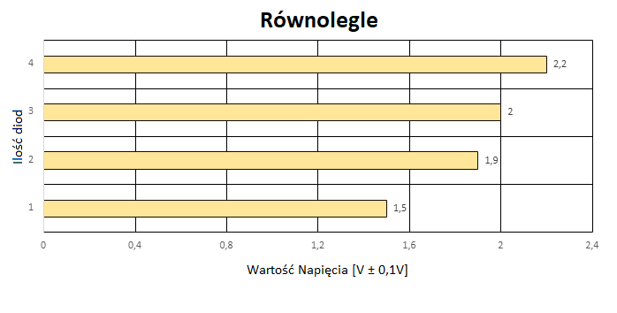
Światło żółte
U góry widać wyniki naszych pomiarów. Warto tutaj wspomnieć o aspekcie, który przypuszczalnie może mieć wpływ na otrzymywane wyniki. Do naszych pomiarów światła żółtego używaliśmy kilku lampek, aczkolwiek temperatura ich światła zawsze wahała się w przedziale od 2500K – 2800K (zbliżonym do ciepła światła słonecznego). Nie wykluczamy możliwości, że zmiana temperatury światła będzie wpływać na SEM. Argumentem za tym byłby nasz pomiar światła białego. Odnosząc się do wykresów widzimy większy „kontrast” dla światła żółtego – SEM dla jednej diody jest większy, tak samo jak jego spadek dla diod połączonych szeregowo. Tutaj zarazem w połączeniu równoległym jak i szeregowym widzimy ewidentny brak liniowości.

Slide 7
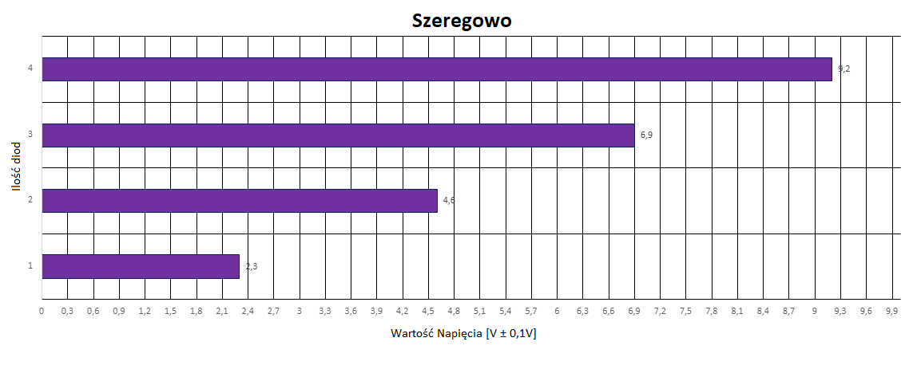
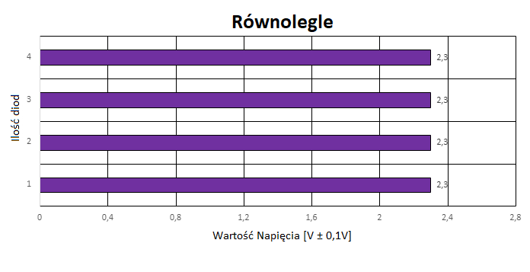
Światło UV
Możemy zaobserwować, że dla światła UV zachodzą z kolei całkiem logiczne mechanizmy. Jak widać dla połączenia szeregowego napięcia sumują się natomiast dla równoległego pozostają takie same niezależnie od ilości połączonych diod.

Slide 8
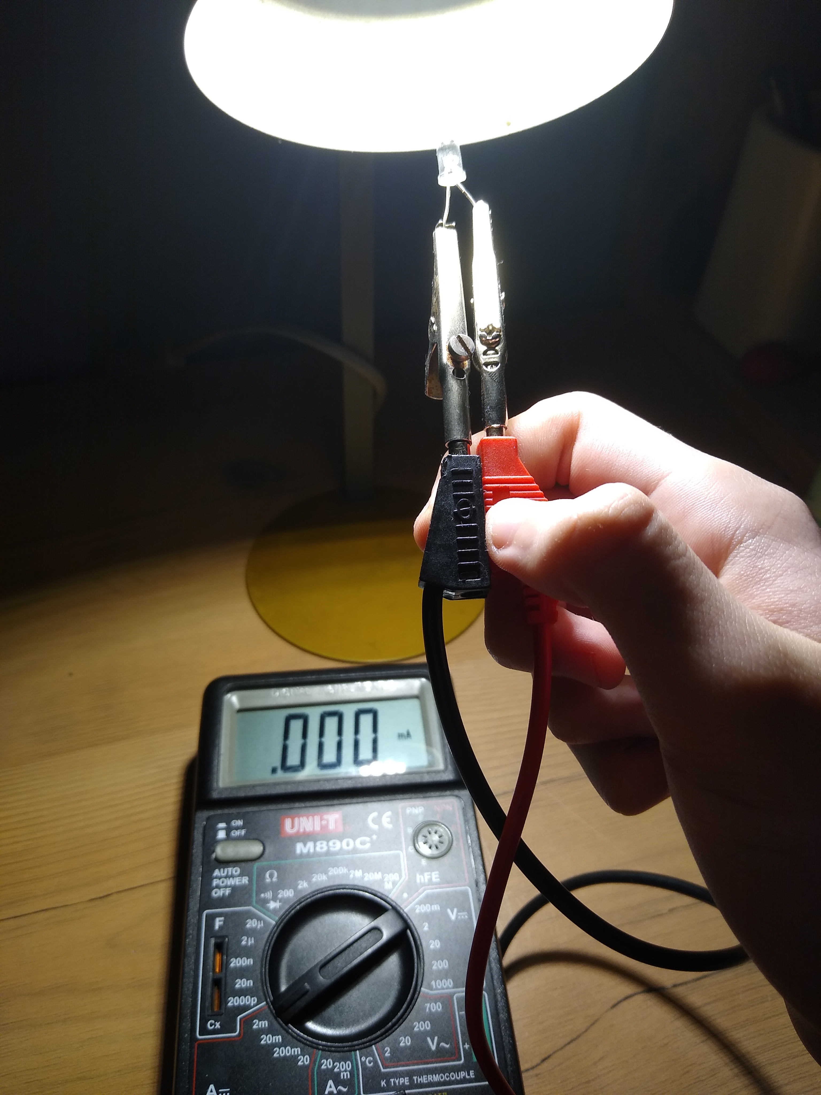
Natężenie
Dosyć znaną aczkolwiek ważną rzeczą jest kwestia natężenia. Ze względu na dużą rezystancję wewnętrzną diody natężenie jest na tyle małe, że jest ono niemierzalne powszechnie dostępnymi miernikami. Można przeprowadzać pomiar bardziej dokładnymi miernikami, aczkolwiek wtedy trudno by było stwierdzić co dokładnie powoduje zmianę natężenia – oświetlanie diody czy zachodzące na wskutek podgrzewania zjawisko termoelektryczne. Warto jednak nadmienić, że w naszych badaniach nie udało nam się spowodować znaczących zmian w odczytach na wskutek podgrzania diody.

Slide 9
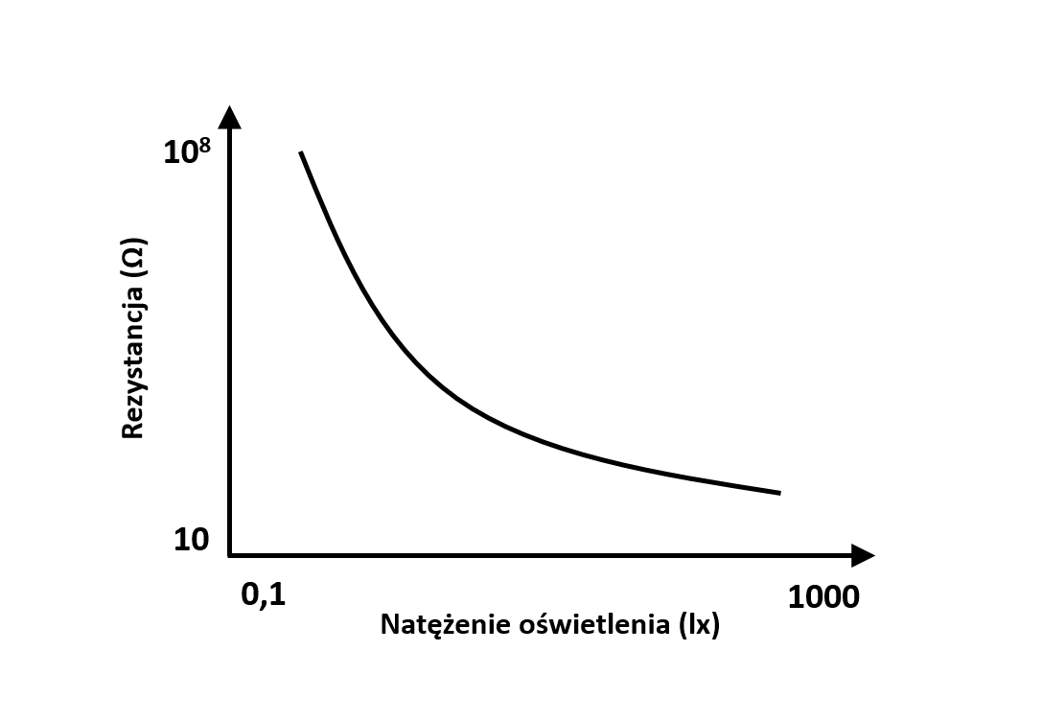
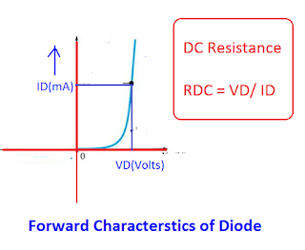
Rezystancja
Z naszych pomiarów wynika, że dioda jako źródło wykazuje podobną charakterystykę rezystancji co fotorezystor: Zwiększając Natężenie światła dostajemy większe Napięcie U, z charakterystyki prądowo-napięciowej diody wynika, że im większe U tym większe jest natężenie I. Wartości te nie rosną liniowo w związku z czym R diody jest zdecydowanie większe dla niższego napięcia, tworząc bardzo podobny kształt co charakterystyka wcześniej wspomnianego fotorezystora.
Takie zachowanie diody teoretycznie może tłumaczyć zjawiska związane z napięciem.
Źródło:https://www.electricalvolt.com/2019/12/diode-resistance-staticdynamic-and-reverse-resistance/
Źródło:https://pl.wikipedia.org/wiki/Fotorezystor

Slide 10
Rozwój projektu oraz możliwe zastosowania
W przyszłości planujemy kontynuować pomiary dla diod przezroczystych oraz wykonać je dla diod kolorowych, aby otrzymać jak najbardziej optymalne połączenie diod. Myślimy także o wykonywaniu podstawowych pomiarów dla połączenia mieszanego takich diod. Planujemy także użyć przetwornicy do zwiększenia natężenia kosztem napięcia. Zamierzamy też wykonać więcej pomiarów dla światła słonecznego, ponieważ projekt został rozpoczęty zimą, kiedy światła słonecznego jest mało.
Możliwe zastosowanie tego projektu to oczywiście konstrukcja czujników mierzących, nie tylko natężenie światła, ale przypuszczalnie także jego barwę lub ciepło. Dodatkowo gdyby udało się w jakiś sposób dojść do mierzalnego natężenia oraz napięcia można by stworzyć projekt panelu fotowoltaicznego co dało by drugie życie wielu zużytym urządzeniom elektronicznym.

Slide 11
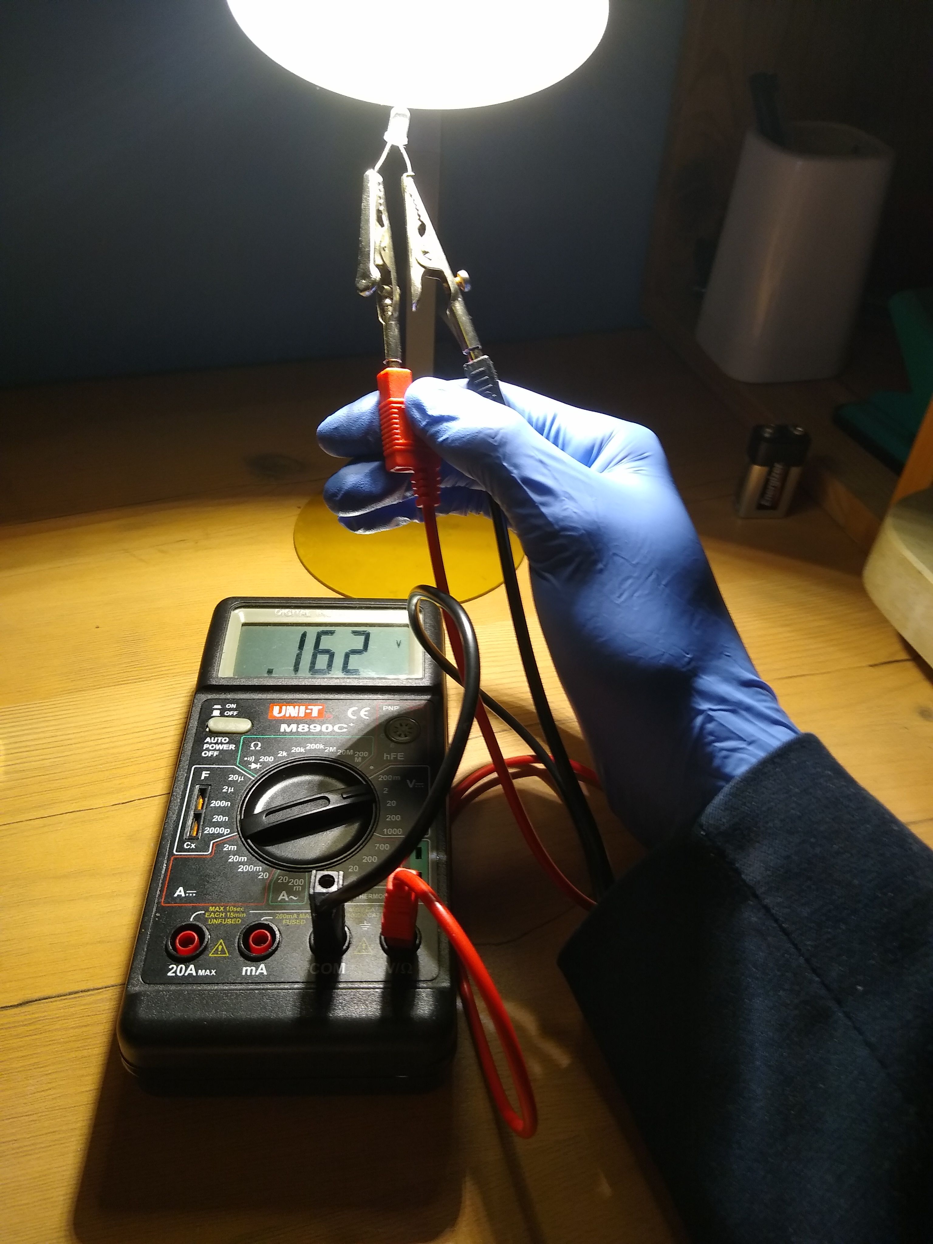
Podsumowanie
Diody LED oświetlone światłem z zewnątrz dają SEM – najmniejsze dla światła białego, a największe dla światła UV.
Wyniki otrzymywane z połączenia diod dla światła białego i żółtego są sprzeczne z podstawowymi zasadami łączenia źródeł oraz w większości nie liniowe.
Wyniki otrzymywane dla światła UV są zgodne z podstawowymi zasadami łączenia źródeł.
Natężenie prądu przepływającego przez diodę w momencie kiedy służy ona jako źródło jest na tyle niskie, że nie jest mierzalne ogólnodostępnymi miernikami
Nie udało się zarejestrować znacznego wpływu temperatury na pomiar.
Rezystancja diody LED maleje w zależności od natężenia światła.

Slide 12
Bibliografia
Dietz, Paul & Alford, Jennifer. (2019). LEDs as sensors. 1-2. 10.1145/3306306.3328752.
Dodd, John. (1991). The Photoelectric Effect. 10.1007/978-1-4757-9331-4_12.
Gift, Stephan & Maundy, Brent. (2022). Semiconductor Diode. 10.1007/978-3-030-79375-3_1.
http://www.if.pwr.wroc.pl/~popko/w4/Lab/1
http://hyperphysics.phy-astr.gsu.edu/hbase/Solids/diod.html#c3
https://www.electricalvolt.com/2019/12/diode-resistance-staticdynamic-and-reverse-resistance/
https://www.electrical4u.com/diode-resistance/
https://www.britannica.com/science/photoelectric-effect
http://www.zstio-elektronika.pl/pliki_zsz/PEiE-Diody_polprzewodnikowe.pdf
http://www.zstio-elektronika.pl/pliki_t_elektronik/1%20Ta-20_04_2020%20Badanie%20elementów%20i%20układów%20analogowych%20Fotorezystor.pdf

